Slide 1


Slide 2
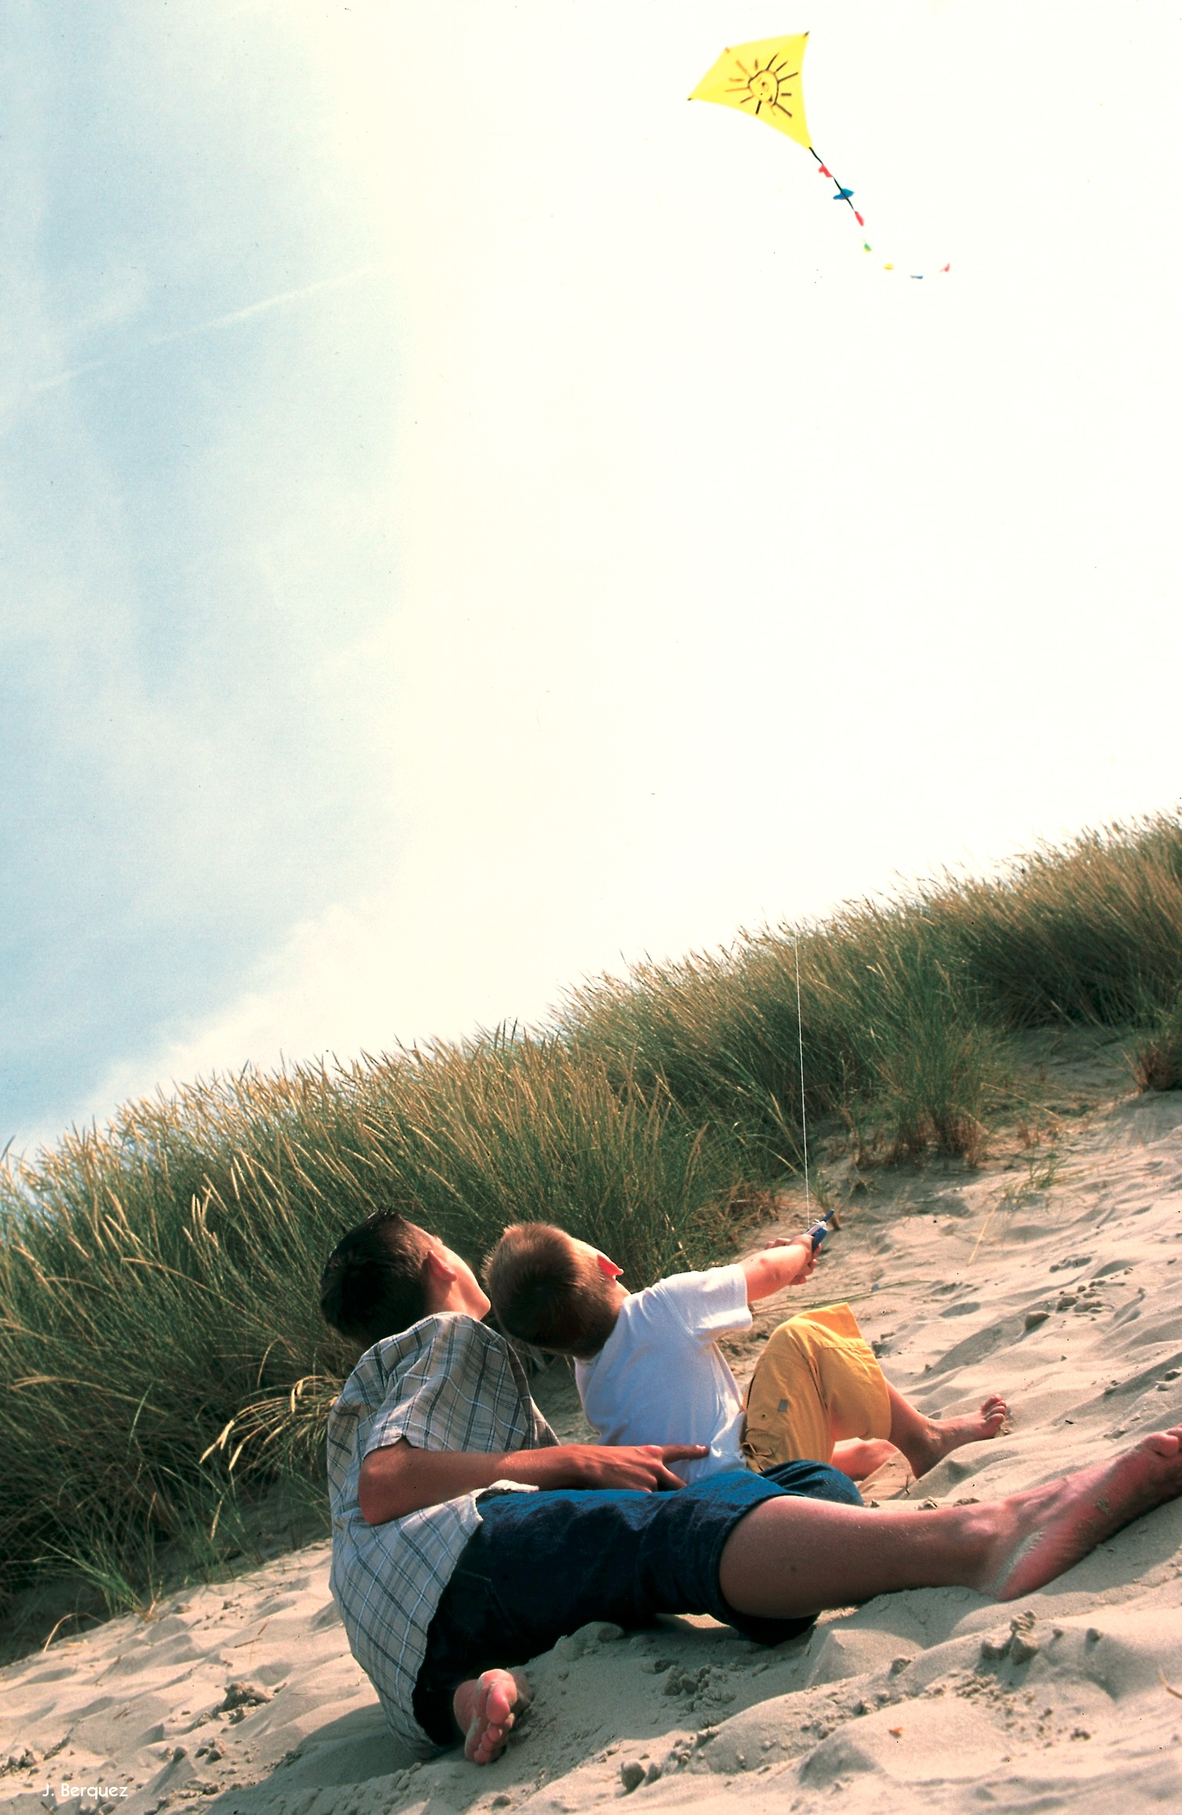

“
Als ik terugdenk aan mijn jeugd, herinner ik me weinig. En wat ik op school leerde weet ik al helemaal niet meer. Maar mijn vakanties, die herinner ik mij allemaal. Die draag ik in mijn hart.
Jacques,
77 jarige vakantieganger
Notes:
Wie kent er onze werking? Wie doet er mee?

Slide 3

Netwerk Iedereen Verdient vakantie
Sociale
organisaties
Overige
partners
Toeristische
partners
Vakantiegangers

Slide 4
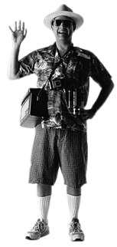
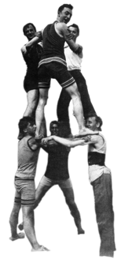

Kruisbestuiver
Toeristische markt
Sociale lidorganisaties
2000 partners

Slide 5
“
Elke Vlaming kan op een zelfgekozen manier deelnemen aan toerisme.
”
ONZE MISSIE
Notes:
Vakantie is een recht.
Het werd opgenomen in de Universele Verklaring van de Rechten van de Mens (art. 24) en in het Europese Verdrag voor de rechten van de mens. Echter, lang niet iedereen kan dat recht invullen. Omdat men de financiële middelen niet heeft of omdat andere drempels meespelen.

Slide 6
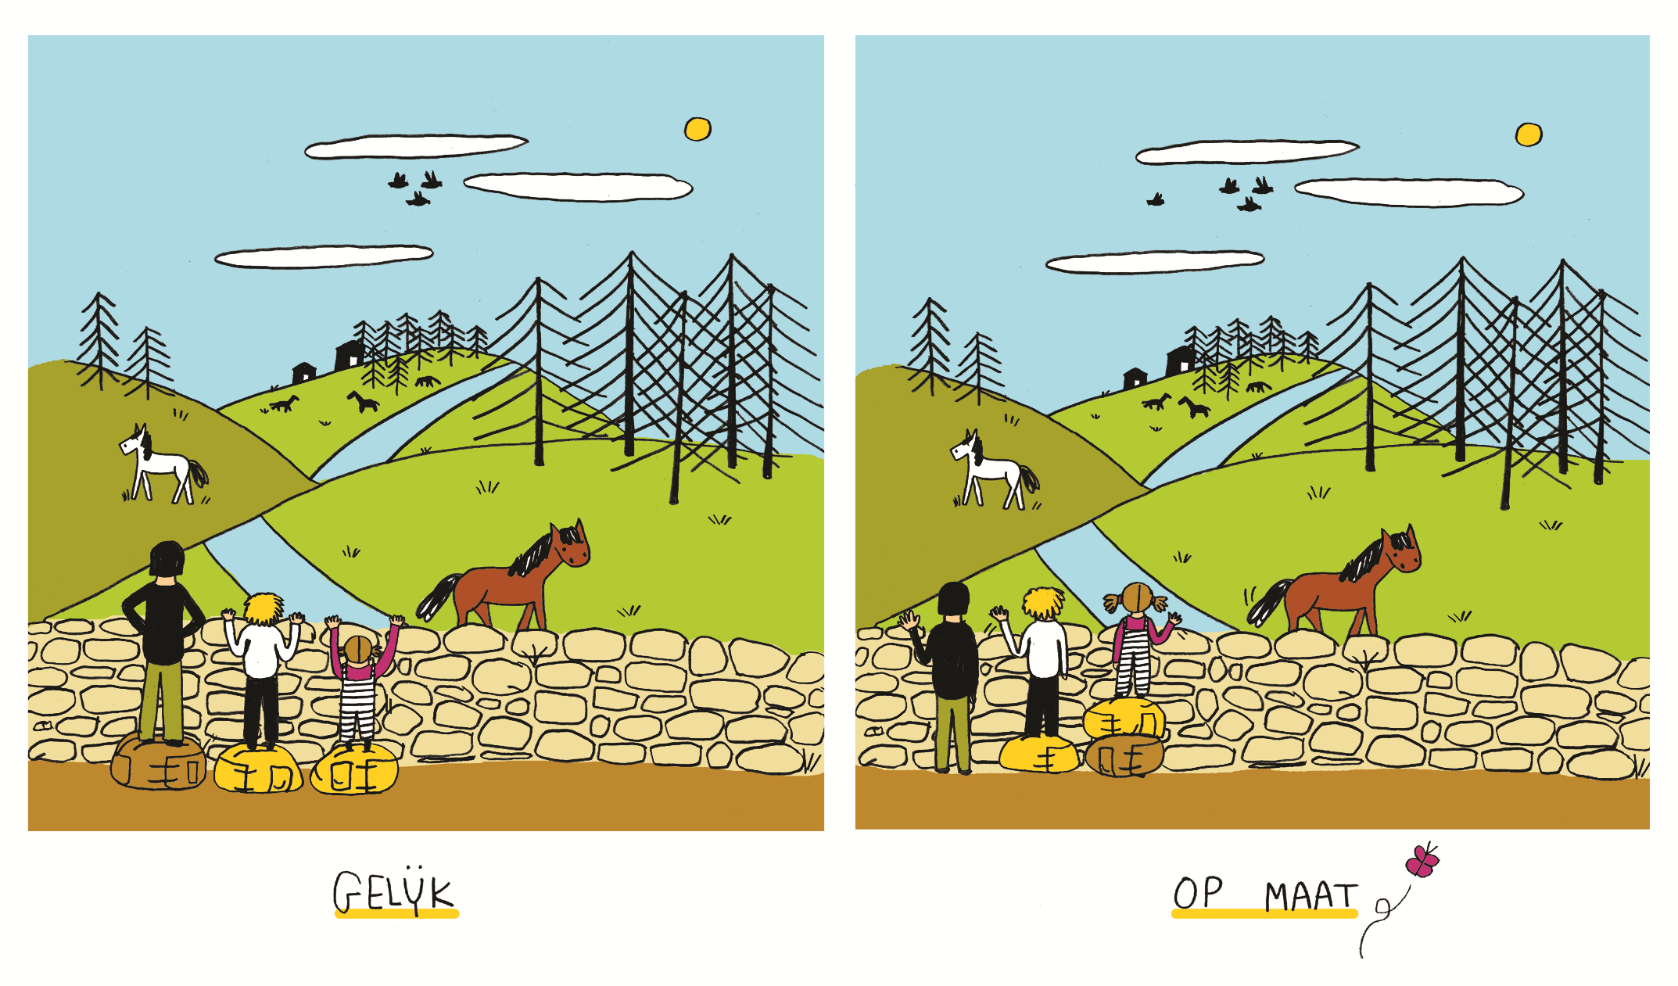

Slide 7
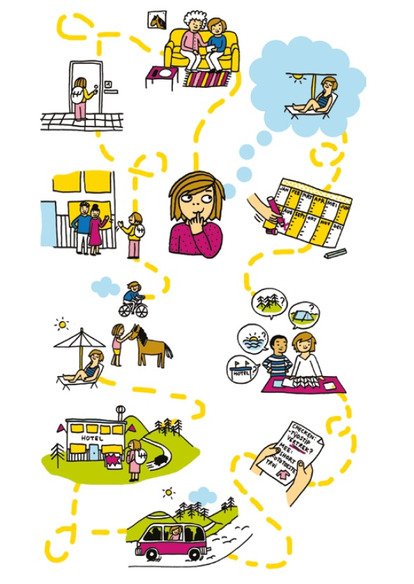

Slide 8
Onze droom?
Een kamp voor elk kind
Een zo ruim mogelijk aanbod
Eenvoudige procedures
Makkelijke zoektocht

Slide 9
Als voorziening uit jeugdhulp?
Volg een infosessie, teken het charter & wordt lid
Je krijgt toegang tot het netwerk d.w.z.: daguitstappen & vakanties mogelijk gemaakt door onze toeristische partners
Ga zelf er op uit, je kan uitstappen & verblijven boeken

Slide 10
Als vakantiemaker?
Maak mee het recht op vakantie waar en wordt aanbieder
Wij bieden een netwerk van toeleiders & bemiddeling aan
Vorm je medewerkers/Vrijwilligers of die van andere organisaties
Geef een voorziening dat duwtje in de rug

Slide 11
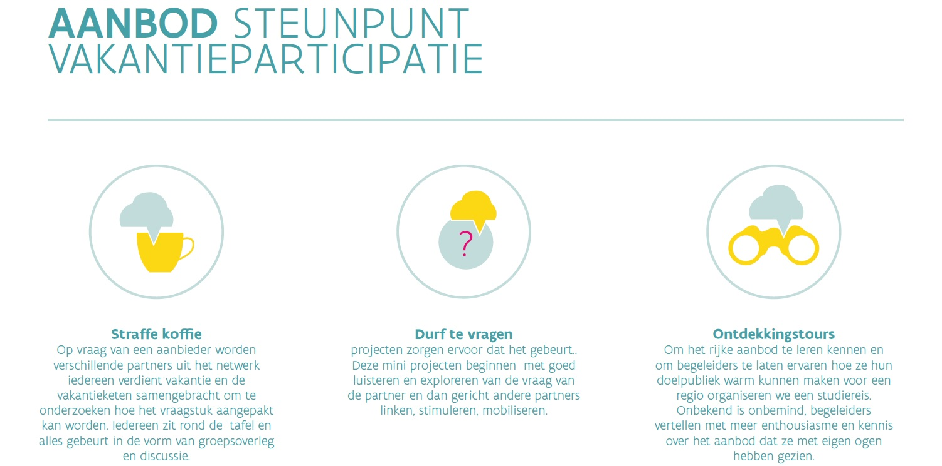
Notes:
Hoge Duin!

Slide 12
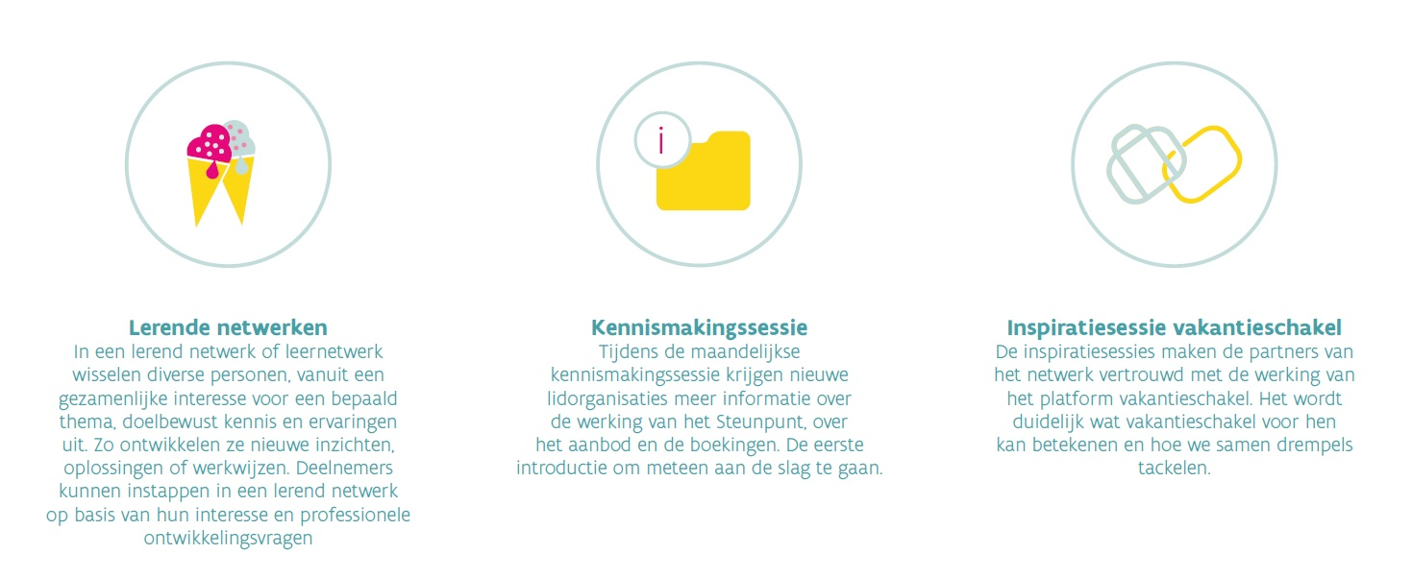

Slide 13
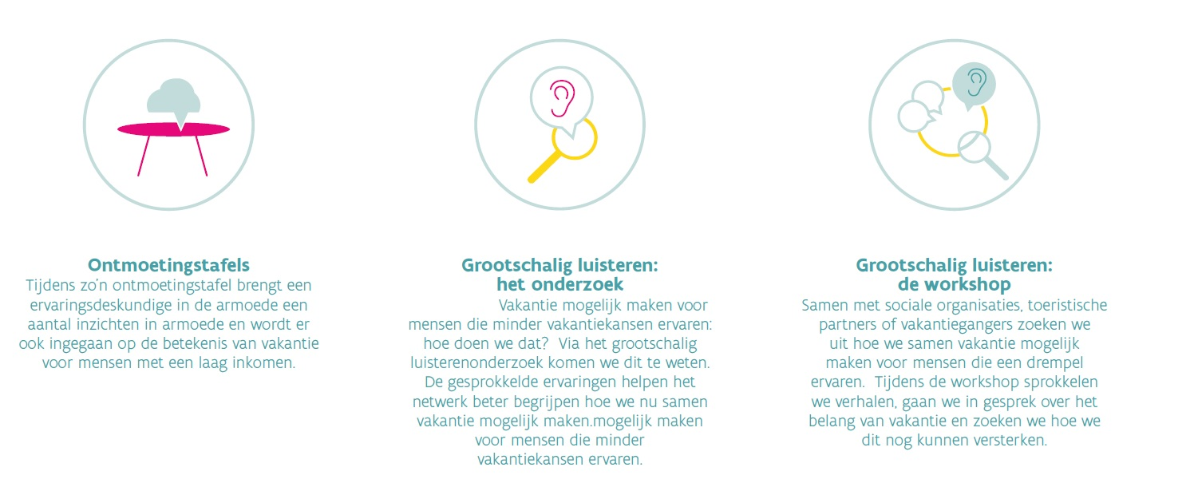

Slide 14
Forum 12 december, Genk
Allen welkom
We gaan op pad: dorpeltochten, expedities,…
Een sessie voor vakantieorganisaties
Een sessie om partners in het netwerk beter te leren kennen

Slide 15
Iedereen verdient vakantie
Grasmarkt 61 – 1000 Brussel
Tel. 02 504 03 91 of gratis 1700
seppe.dams@iedereenverdientvakantie.be
www.iedereenverdientvakantie.be

